Slide 1

Суперпозиция или кот Шрёдингера
Наставник: Акентьева Татьяна Анатольевна
Технологическое направление: «Нано-, био-, информационные, когнитивные технологи»
Notes:
Базовые и критические военные и промышленные технологии для создания перспективных видов вооружения, военной и специальной техники. 2) Базовые технологии силовой электротехники. 3) Биокаталитические, биосинтетические и биосенсорные технологии. 4) Биомедицинские и ветеринарные технологии. 5) Геномные, протеомные и постгеномные технологии. 6) Клеточные технологии. 7) Компьютерное моделирование наноматериалов, наноустройств и нанотехнологий. 8) Нано-, био-, информационные, когнитивные технологии. 9) Технологии атомной энергетики, ядерного топливного цикла, безопасного обращения с радиоактивными отходами и отработавшим ядерным топливом. 10) Технологии биоинженерии. 11) Технологии диагностики наноматериалов и наноустройств. 12) Технологии доступа к широкополосным мультимедийным услугам. 13) Технологии информационных, управляющих, навигационных систем. 14) Технологии наноустройств и микросистемной техники. 15) Технологии новых и возобновляемых источников энергии, включая водородную энергетику. 16) Технологии получения и обработки конструкционных наноматериалов. 17) Технологии получения и обработки функциональных наноматериалов. 18) Технологии и программное обеспечение распределенных и высокопроизводительных вычислительных систем. 19) Технологии мониторинга и прогнозирования состояния окружающей среды, предотвращения и ликвидации ее загрязнения. 20) Технологии поиска, разведки, разработки месторождений полезных ископаемых и их добычи. 21) Технологии предупреждения и ликвидации чрезвычайных ситуаций природного и техногенного характера. 22) Технологии снижения потерь от социально значимых заболеваний. 23) Технологии создания высокоскоростных транспортных средств и интеллектуальных систем управления новыми видами транспорта. 24) Технологии создания ракетно-космической и транспортной техники нового поколения. 25) Технологии создания электронной компонентной базы и энергоэффективных световых устройств. 26) Технологии создания энергосберегающих систем транспортировки, распределения и использования энергии. 27) Технологии энергоэффективного производства и преобразования энергии на органическом топливе

Slide 2

Базовая бизнес-идея
Услуга по организации образовательных программ, встречи студентов и школьников, проведение химических экспериментов, предоставление в аренду лабораторного оборудования для совместных экспериментов

Slide 3



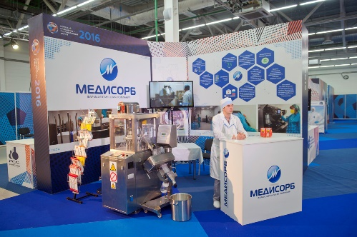
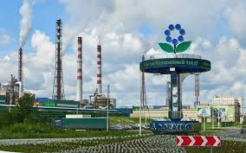
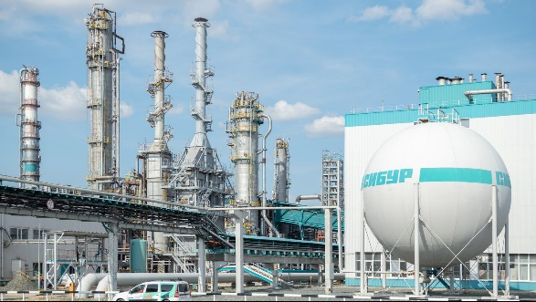
Основные потребительские сегменты
Предприятия с химическими лабораториями,
Предприятия с высокотехнологичным производством пищевой продукции;
Фармацевтические фабрики
Основной потребительский сегмент B2C,
а также: сегмент B2G

Slide 4
Пользователь и его проблема
Пользователи:
Министерства и ведомства, отвечающие за образование
Предприятия
Проблема – вузы и предприятия, заинтересованные в грамотных специалистах. уровень школьных знаний падает (процент поступивших в вуз выпускников СПО возрастает, в школах химия иногда преподается непрофильными преподавателями);
часто в школах отсутствуют лабораторные эксперименты по химии (преподается только теория)
Обучающимся необходима территория, где можно «окунуться» в химию. Найти книги, журналы, консультационную помощь

Slide 5
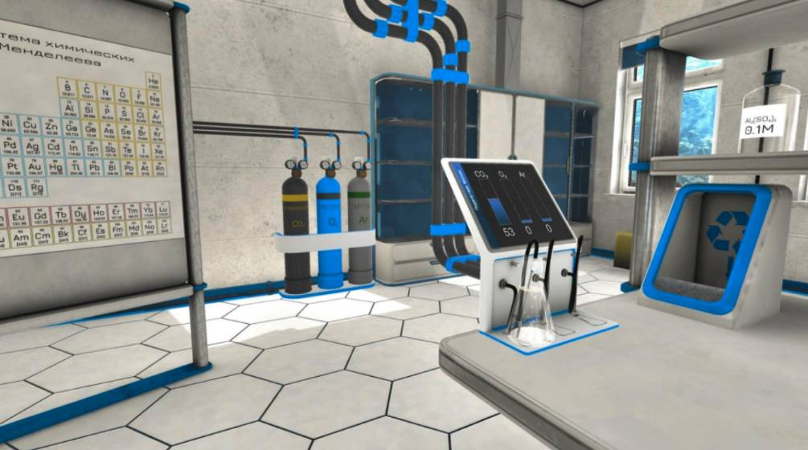
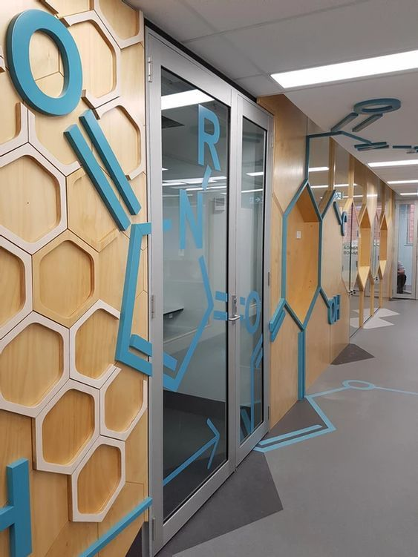
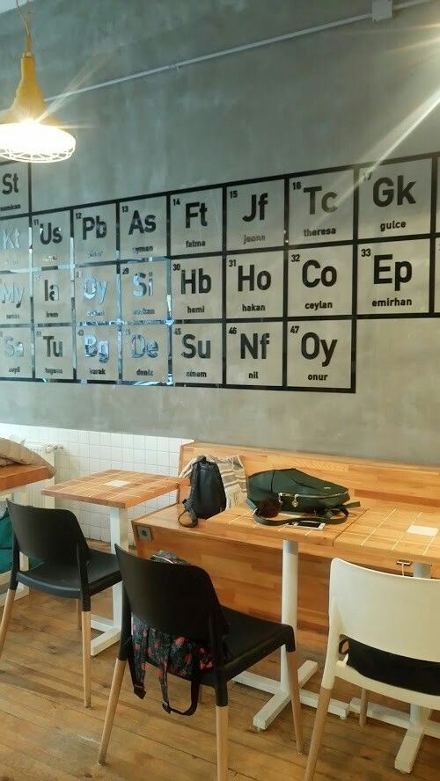
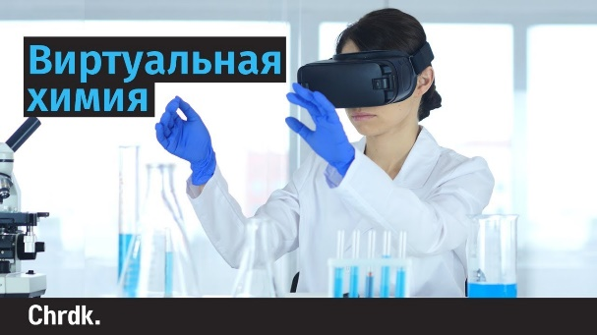
Решение
Создание коворкинг-территории для обучающихся
Планируется использовать наработок по виртуальным образовательным программам по химии, биохимии и смежным дисциплинам

Slide 6
Аналоги в вузах Перми:
1. Креативные пространства ПГНИУ - коворкинг для студенческих сообществ университета;
2. Технопарк Пермь;
3. Коворкинг-кафе ПГГПУ «Кампус»;
4. Бренд-зоны компании СИБУР, Лукойл в ПНИПУ;
5. Точка кипения (завод Шпагина)
Аналоги

Slide 7
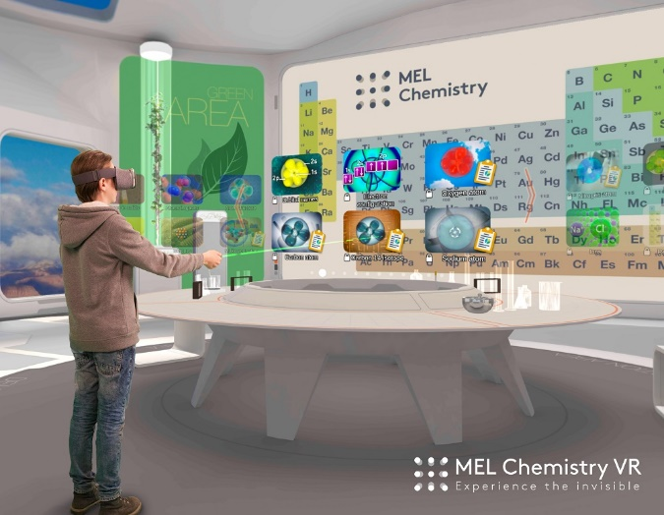
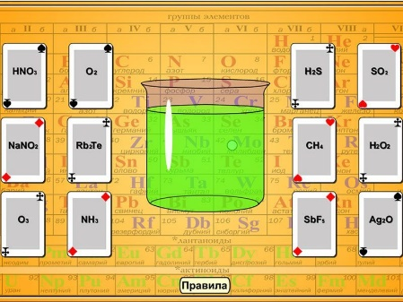
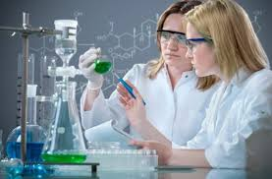

Характеристика будущего продукта
Формы продукта: 1. Мастер классы, 2. Обучающие видео, 3. Он-лайн курсы, 4. VR-формат обучающих уроков, 5. Тематические игры 6. Тематика материала связана с сельским хозяйством (удобрения, определения качества продуктов, биохимические процессы, биотехнология, биохимия), производство пищевых продуктов

Slide 8
Преимущества продукта
Ценностное предложение
1. Проект несет образовательную составляющую - подготовка кадров для предприятий и организаций Перми и Пермского края
2. Будут использованыVR и AR технологии для создания обучающих игр, демонстрационных опытов по химии, устройств приборов, установок. Обучающие видео работы с приборами и установками (строение, принцип работы)
3. Будут проведены онлайн и офлайн практики от работодателей г. Перми и Пермского края (предприятия с химическими лабораториями, высокотехнологичным производством пищевой продукции и фармацевтические фабрики)

Slide 9
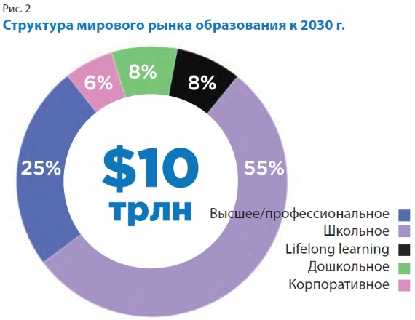
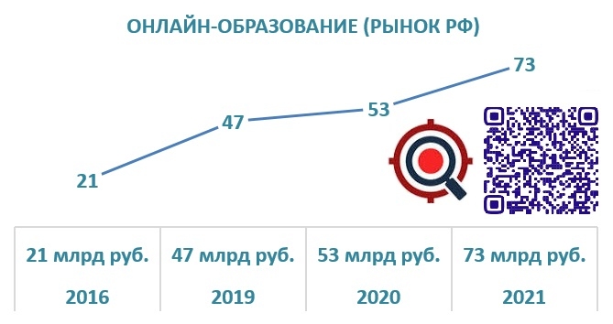
Анализ рынка
Анализ рынка показал, что этот сектор перспективный и наблюдается рост потребности в образовании, мы надеемся, что найдем свою нишу в этом секторе экономики

Slide 10
Промежуточный итог
Наш продукт - услуга по организации образовательных программ, встречи студентов и школьников, проведение химических экспериментов, предоставление в аренду лабораторного оборудования для совместных экспериментов.
Проект участвует в подготовке кадров для предприятий и организаций Перми и Пермского края
Запрос - нам необходимы:
1. Компьютер
2. VR-очки
3. VR джойстики и контроллеры
4. Специалисты для написания программного продукта

Slide 11
Команда
Пепеляева Виктория Сергеевна - аналитик проекта
Смирнова Екатерина Сергеевна - технический лидер проекта
Шашмурина Татьяна Вячеславовн – менеджер проекта
Исполнители бакалавры 1 курса направления подготовки 35.03.07 Технология производства и переработки сельскохозяйственной продукции
Акентьева Татьяна Анатольевна, доцент ПГАТУ– научный руководитель проекта
Notes:
производства и

